Slide 1
承载网故障诊断——工作进度
汇报人：朱焕星

Slide 2
工作目标
设备关联性分析：对不同设备的告警进行频繁项分析，根据设备之间是否经常同时告警判断设备之间是否有关联
寻找重点设备的易故障端口
高频故障原因分析

Slide 3
工作总结
工作总结（12.12-12.18）
梳理告警历史信息表格各字段含义，熟悉文档
分析表格数据
学习频繁项集相关概念
工作总结（12.19-12.25）
阳了+返乡
工作总结（12.26-12.27）
设备关联性分析基本代码

Slide 4
数据分析
重要字段
clogid 日志id
calarmcode 告警代码
coccuructtime 设备告警发生时间
ccleaructime 设备告警清除时间
cneid 影响网元id（应该就是设备ID）
clocationinfo 定位信息（这一字段也包括线路端口相关信息）（定位设备具体位置与端口，**等同于设备ID+设备端口**）
clineport 线路端口（这一字段同时也位于上一字段末尾）
cneid + clineport = clocationinfo

Slide 5
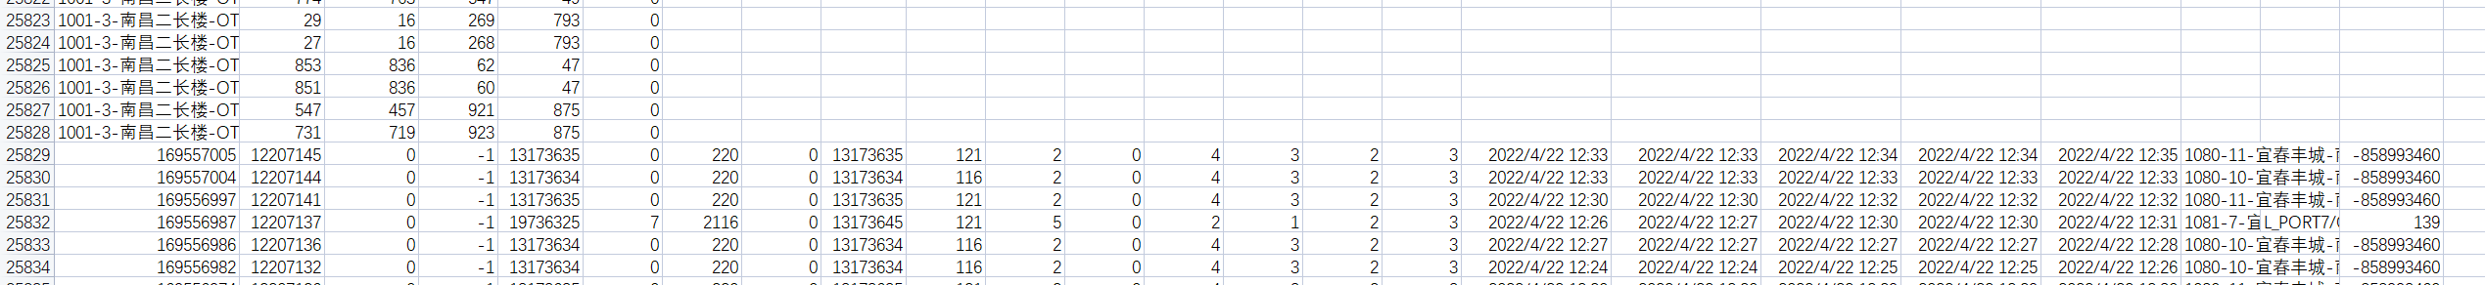
数据分析
无效数据
对clogid逆序排列，发现有部分数据格式错误（解决办法：删除该部分数据）

Slide 6
设备关联性分析
字段clocationinfo 定位到设备的某个端口
对该字段生成关联性分析，一个值代表一个测点
关联规则
提升度、支持度、置信度
提升度：当测点A发生故障时测点B发生故障的概率与测点B发生故障的概率比，反映了测点A与测点B间的相关性 Lift(X→Y) = P(Y|X) / P(Y)
提升度>1 : 表示相关，值越大表示相关性越高
提升度=1 : 表示不相关
提升度<1 : 表示负相关
支持度：表示测点A和测点B同时发生故障的概率 Support(X→Y) = P(X,Y) / P(I)
置信度：表示当测点A发生故障时故障B发生的概率 Confidence(X→Y) = P(Y|X)
通过提升度筛查不相关的测点，再通过设置支持度和置信度来判断两个测点间是否相关联

Slide 7
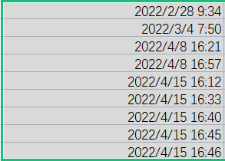
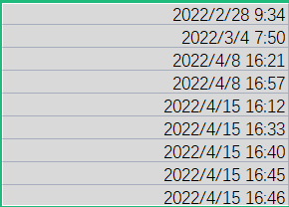
设备关联性分析
两测点关联
问题：
连续的分钟级数据其实表示同一告警（解决办法：分钟级数据内部清理）
少数告警属于偶然事件（解决办法：删除只发生了一次告警的测点）
1076-3-赣州章贡区水南-东环-OTM1:1TL4_10波宁都方向[65]:OCH-1/OCH-1/ODU4-1
1076-4-赣州章贡区水南-东环-OTM2:8TN1-宁都[51]:背板口-L_PORT8/ODU0-1

Slide 8
设备关联性分析
分钟级数据内部清理：清理掉中由同一告警（calarmcode相同）引起的、时间上连续的告警数据
1076-3-赣州章贡区水南-东环-OTM1:1TL4_10波宁都方向[65]:OCH-1/OCH-1/ODU4-1
1076-3-赣州章贡区水南-东环-OTM1:1TL4_10波宁都方向[65]:OCH-1/OCH-1/ODU4-1

Slide 9
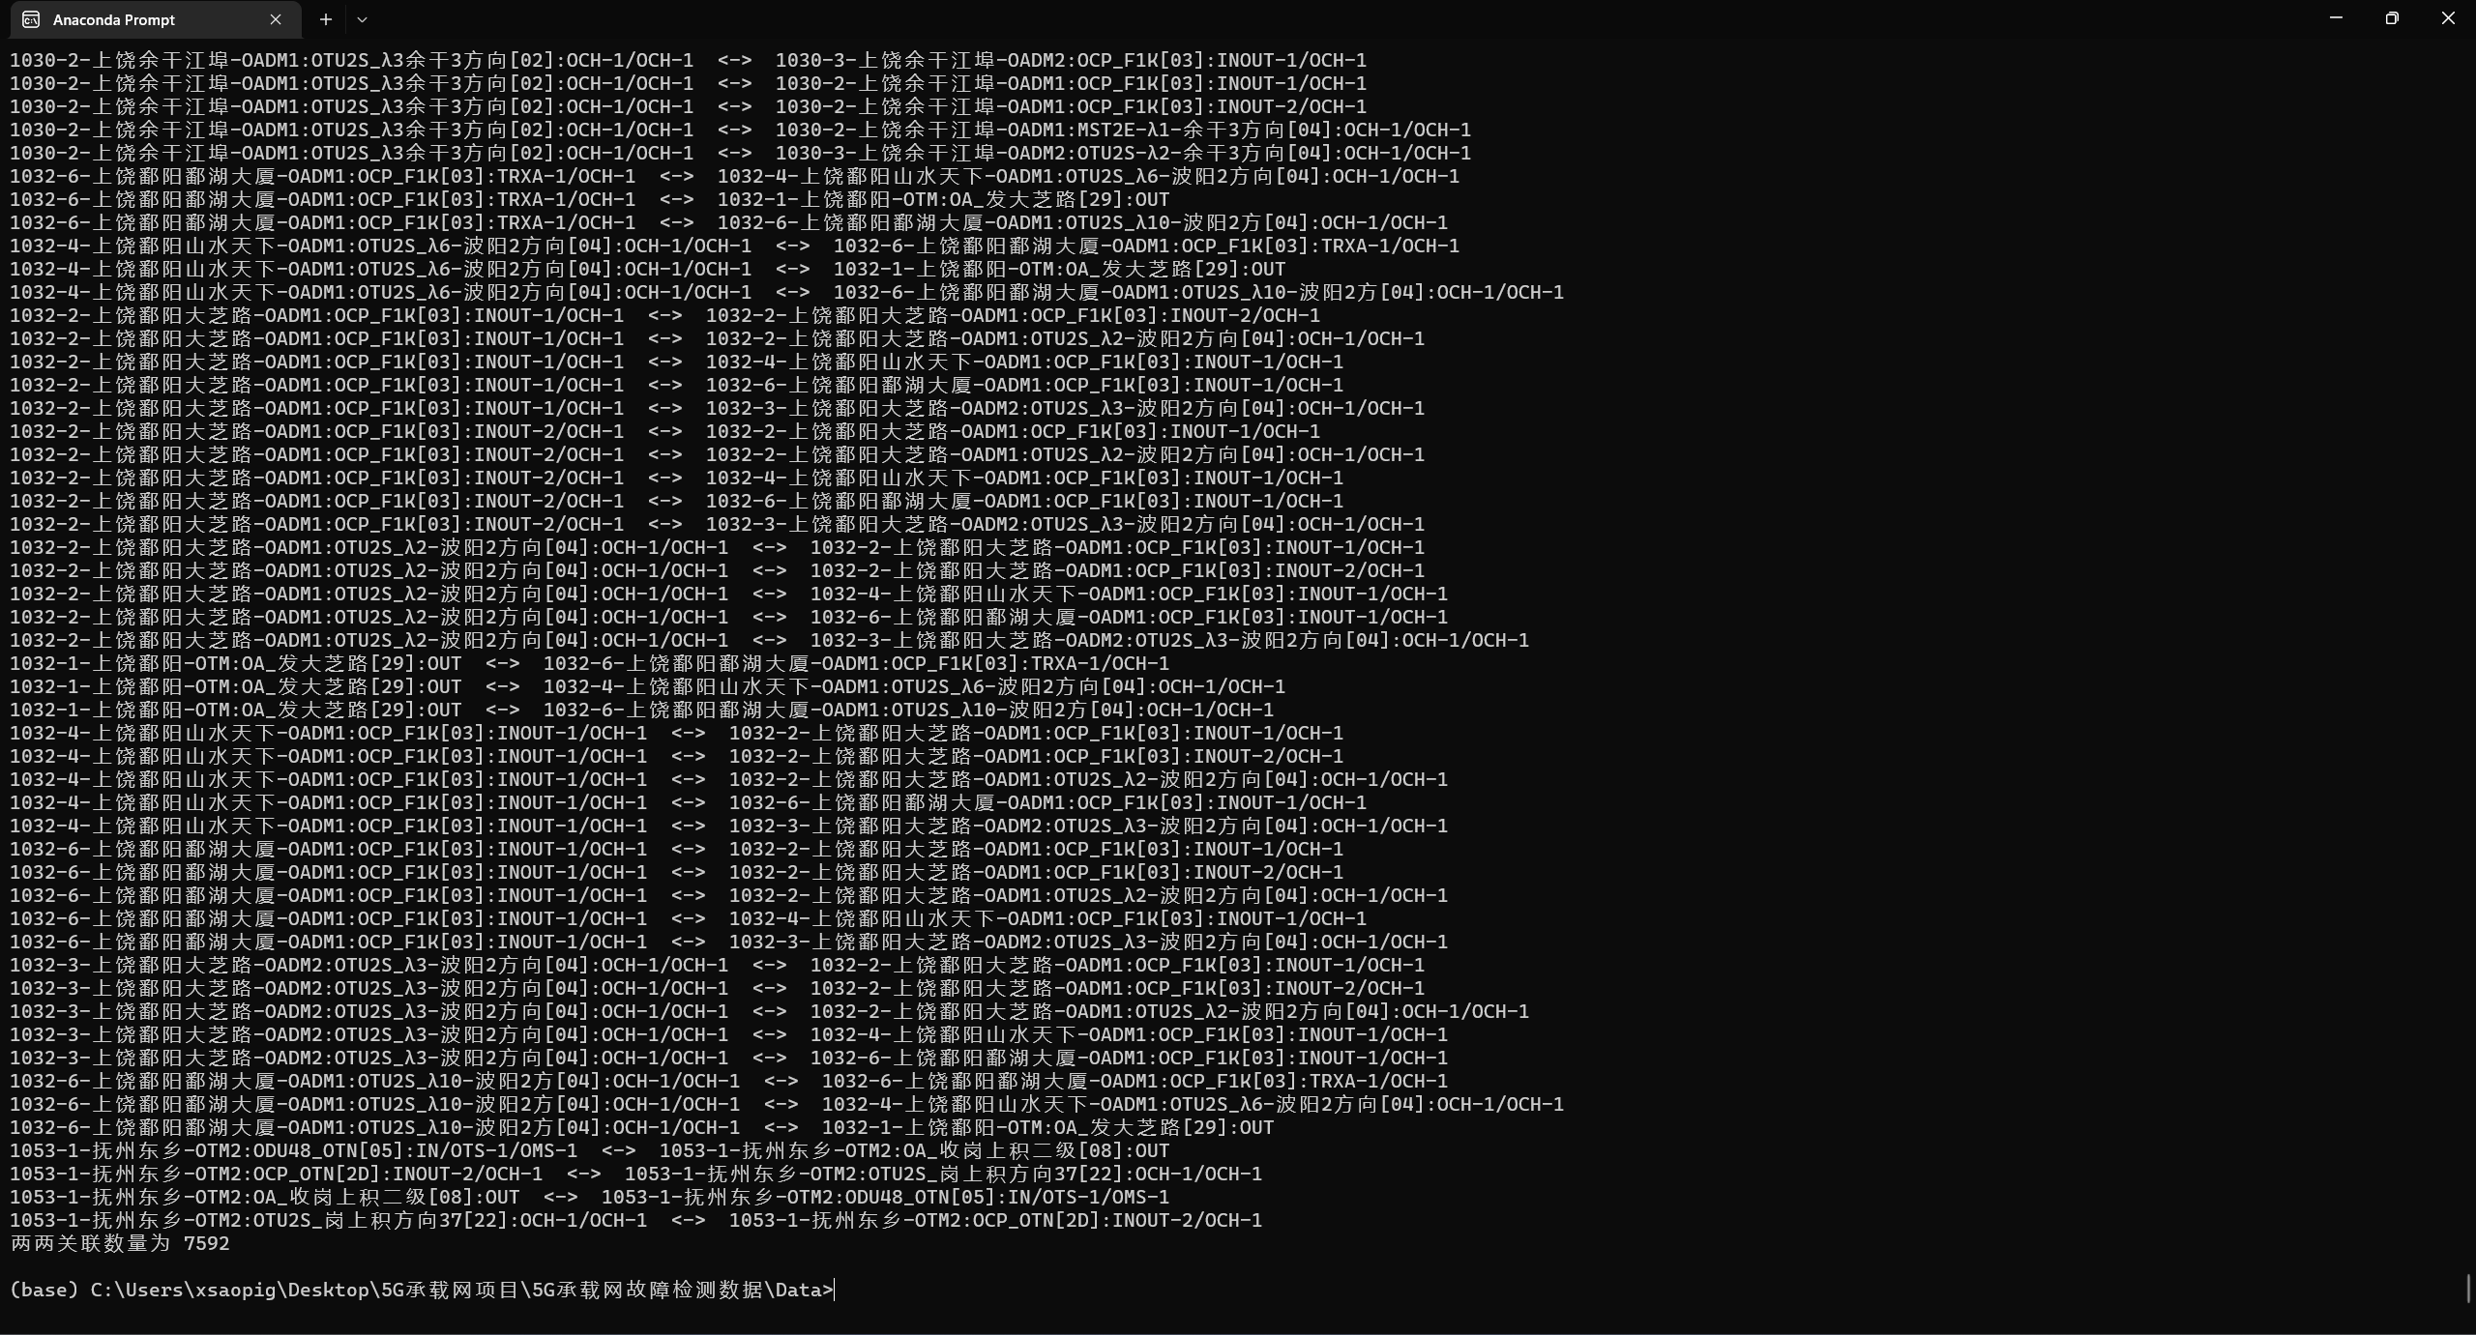
设备关联性分析
结果展示：

Slide 10
工作总结
工作总结（12.30-1.1）
寻找重点设备的易故障端口
根据neid统计设备告警次数
统计重点设备各端口告警次数

Slide 11
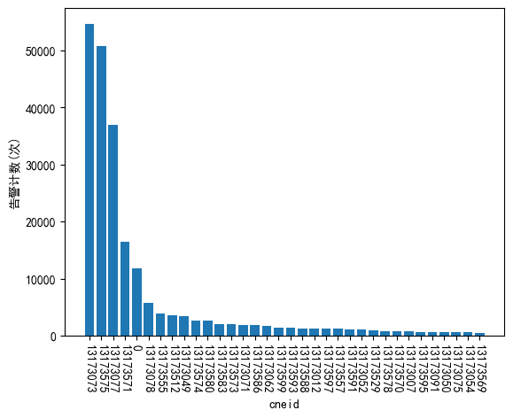
统计设备告警次数
(仅表t_alarmloghist_1_1):共200个设备中告警次数大于500的设备

Slide 12
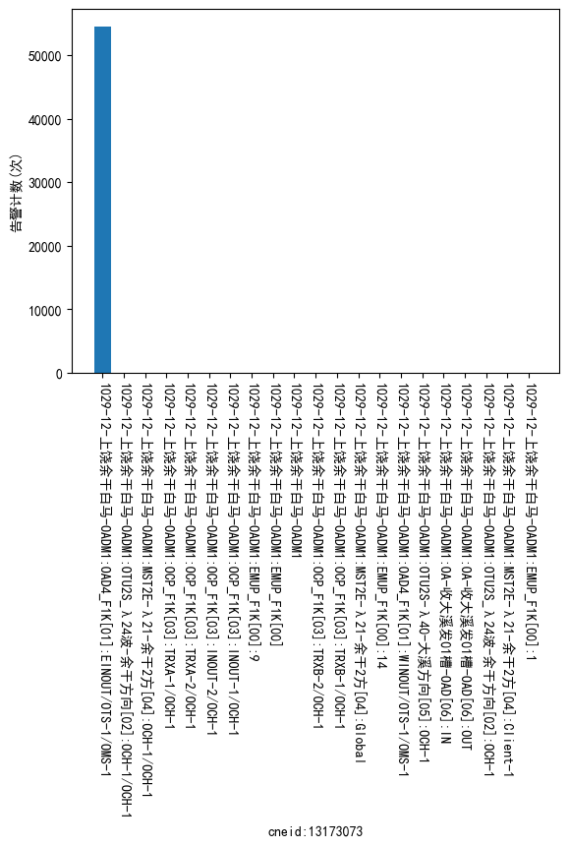
统计重点设备端口告警次数
cneid:13173073,设备各端口告警次数如图
可以看出端口“OAD4_F1K[01]:EINOUT/OTS-1/OMS-1”为该设备告警的主要原因

Slide 13
工作总结
工作总结（1.9-1.11）
查看网络拓扑图
整理各表格式异常的数据

Slide 14
工作总结
工作总结（2.9-2.15）
对目前挖掘出的频繁项结果根据设备ID和对应端口打标签
定位信息+设备ID+对应端口，在竣工资料PPT中的蓝图里已经足以定位到具体机架中的具体位置了

Slide 15
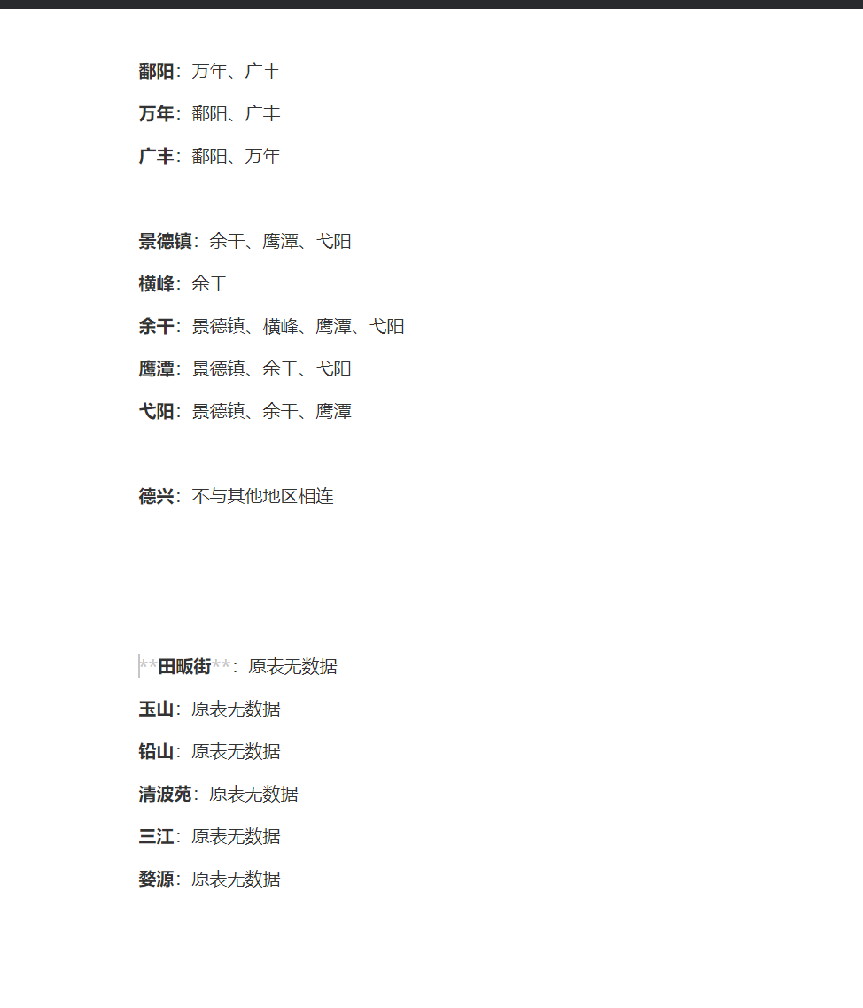
工作总结
按关键字检索定位信息中包含“上饶”的数据，单独进行频繁项分析。最后生成的频繁项结果中，若在同一个集合中发现两个地名，说明可能两地有设备是关联起来的

Slide 16
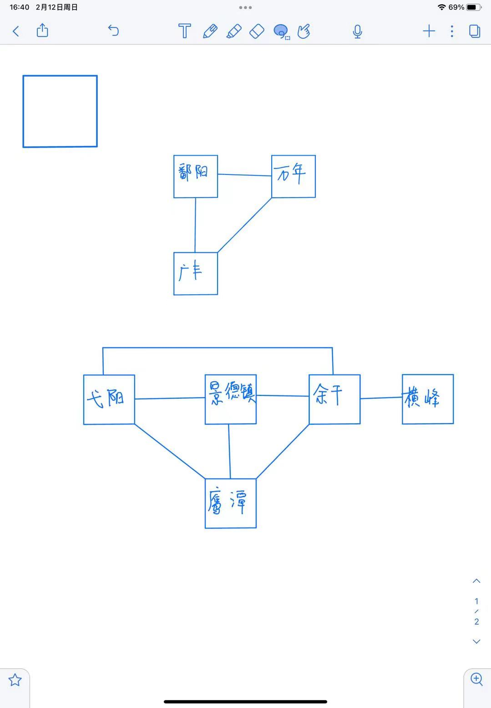
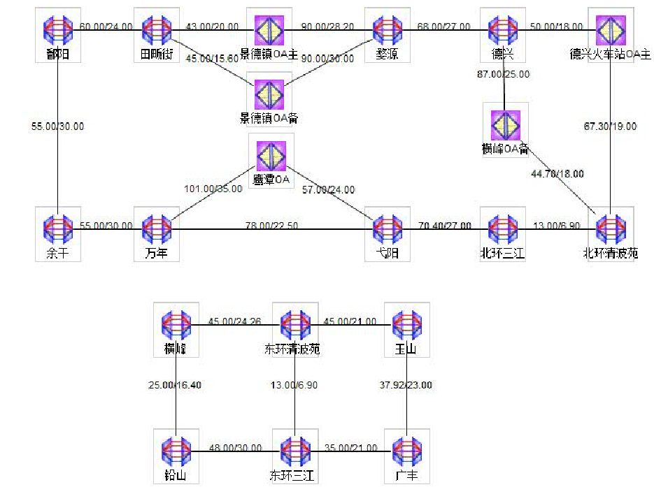
工作总结

Slide 17
工作总结
上饶县分析结果：
两个分支没有连通，可能是部分地名在原表中无数据导致。
连接关系上看，大部分地区还是能连通的，但许多连接横跨一地或者两地，说明关联效果并不是非常准确，究其原因，可能是频繁项挖掘算法需要改进，目前的算法是在“2-频繁项集”基础上使用并查集连通生成所有频繁项集，但逻辑上更有效的办法是根据“2-频繁项集”生成“3-频繁项集”，接着生成“4-频繁项集“......直到所有频繁项集都生成结束
参考算法：频繁模式挖掘算法，包括Apriori、Fp-growth算法

Slide 18
工作总结
关于告警传播关系分析，整理的思路如下：
目标：给定一个告警序列(a,b,c)，给出在当前序列已发生的情况下，告警d发生的概率
步骤：
（1）对所有数据的告警时间进行排序，将时间间隔在一定阈值内的告警数据归到同一个告警序列中，生成告警序列数据库
例如，告警a发生时间是0:00，告警b发生时间是0:03,告警c发生时间是0:10,间隔阈值是5分钟，则生成的告警序列有两个:<a,b>,<c>
（2）在生成所有告警序列之后，采用频繁序列挖掘算法（例如,GSP、PrefixSpan），找出支持度大于设定值的频繁序列
（3）P(a,b,c - > d) = P(a,b,c,d)/P(a,b,c)

Slide 19
工作总结
PS：
在频繁模式挖掘和频繁序列挖掘方面，scikit-learn中没有关联算法的类库，但是Spark MLlib有。
FP Tree算法对应的类是pyspark.mllib.fpm.FPGrowth，从Spark1.4开始才有。PrefixSpan算法对应的类是pyspark.mllib.fpm.PrefixSpan，从Spark1.6开始才有。
需要安装Hadoop和Spark（版本不小于1.6）
参考链接：
https://www.cnblogs.com/pinard/p/6340162.html
https://spark.apache.org/docs/3.3.1/mllib-frequent-pattern-mining.html

Slide 20
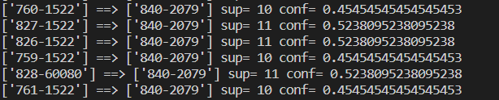
工作总结
工作总结（3.3-）
频繁序列挖掘测试
序列规则挖掘测试

Slide 21
工作总结
工作总结（3.3-）
目前是在基于时间间隔阈值的基础上直接对整个告警库扫描生成序列库，一个序列中可能包含多个设备，需要思考告警序列中项的维度选择问题：
二维：告警设备+告警类型（综合考虑，坏处是数据集大、各类算法可能开销过大）
一维：告警类型（仅考虑告警种类上的传播关系，例如a类告警引起b类告警）
一维：告警设备（仅考虑从空间上的传播关系，例如从a设备到b设备）
另一种思路是：先按对整个告警库按设备ID分类，对每个设备的所有告警基于时间间隔阈值、按告警类型生成序列库，这样挖掘出来的告警类型的序列模式可能会更适合大多数设备

Slide 22




